Slide 1


义务教育《信息科技》七年级上册
第2单元 互联网助力长城研学
项目 1
获取长城研学路线
—— 互联网信息搜索
合肥市育英中学
汪瑞生

Slide 2
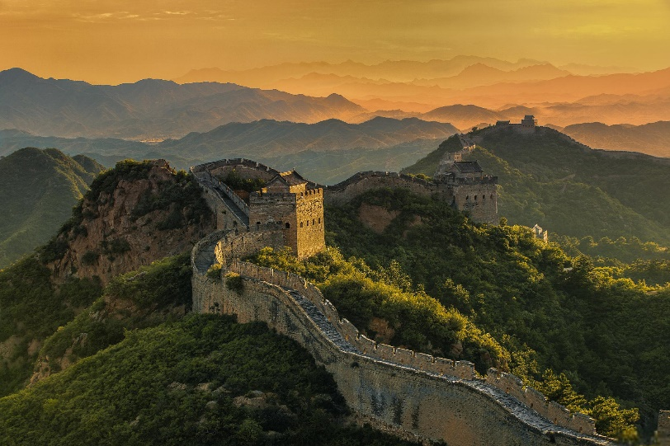
互联网
交通网
项目1 获取长城研学路线—— 互联网信息搜索
项目情境
在开展班级研学旅行活动前，老师进行了关于研学目的地的问卷调查，很多同学选择了北京长城作为研学目的地。到达长城后，要想扎实有效的开展研学活动，选择一条合适的研学路线至关重要。那么如何获取长城的路线信息，并在其基础上做出明确规划呢？

Slide 3
项目1 获取长城研学路线—— 互联网信息搜索
学习目标
1．素养目标
通过搜索引擎的使用，能够进行精准高效的信息搜索并遴选信息。
2．项目目标
通过互联网获取长城研学路线，为长城研学活动做好准备。

Slide 4
项目1 获取长城研学路线—— 互联网信息搜索
核心问题
通过本项目的学习，我们将逐步解决以下问题。同时也可以将你所要解决的问题补充在下方。
（1）常用的搜索引擎有哪些？如何选择合适的搜索工具？
（2）如何提高搜索引擎的搜索效率？搜索引擎的工作原理是什么？
（3）_____________________________________________________
（4）_____________________________________________________

Slide 5


行业PPT模板http://www.1ppt.com/hangye/
目录
CONTENTS
热身环节
实施环节
检测评价
小结提升
明确所需信息内容
选择研学信息获取方式
选择搜索工具
搜索研学路线
遴选研学路线
学习检测
学习评价
学习小结
拓展提升

Slide 6
项目 1 获取长城研学路线
热身环节

Slide 7


热身
活动一：明确所需信息内容
为了更好的开展北京长城的研学活动，仅仅知道长城的位置等信息是不够的，还需要规划出合理的研学路线。关于北京长城你已经知道了哪些信息，还需要了解哪些信息？

Slide 8
热身
活动二：选择研学信息获取方式
日常生活中获取信息的方式有很多，有传统的查阅资料、电话咨询等方式，也可以通过搜索引擎查询。这些方式又有哪些优势和不足，请将讨论结果记录下来。
获取方式 | 列举 | 优点 | 不足
查阅资料
采访专家
调查问卷
搜索引擎

Slide 9
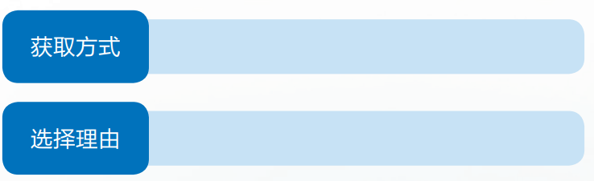
热身
活动二：选择研学信息获取方式
针对北京长城研学路线信息的获取需求，请同学们综合考虑使用对象、信息内容、使用习惯等因素，选择合适的信息获取方式，并说明选择的理由。

Slide 10
项目 1 获取长城研学路线
实施环节

Slide 11


活动一：选择搜索工具
问题：在选择搜索引擎搜索时，要考虑搜索引擎的适用对象、用户数量等因素，同时还要考虑自主可控等因素。请根据个人需求选择一款合适的搜索引擎，并说一说你选择的理由。
常用的搜索引擎：_____________________________
你的选择：____________________________________
选择理由：____________________________________

Slide 12

活动二：搜索研学路线
1．搜索长城研学路线
围绕北京长城研学路线的主题，在搜索引擎中输入关键词，尝试搜索，并观察搜索结果，看看是否能直接获取到长城的研学路线信息。
搜索内容：北京长城研学路线信息
关键词1：______________________

Slide 13
活动二：搜索研学路线
2．搜索八达岭长城研学路线
搜索结果中出现了不同地方、不同时代的长城信息。但班级研学的目的地是八达岭长城，如何才能获取八达岭长城的研学路线信息？请通过优化关键词的方式缩小搜索范围。
搜索内容：北京长城研学路线信息
关键词1：______________________
关键词2：______________________

Slide 14
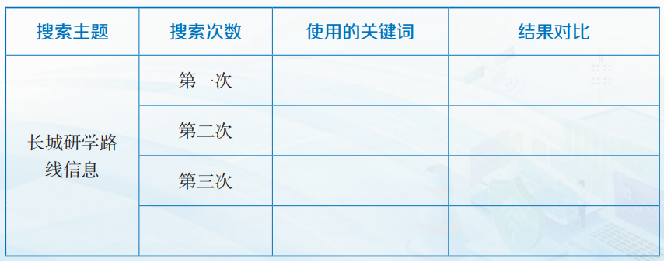
活动二：搜索研学路线
3．搜索步行路线信息
在搜索八达岭长城的研学路线信息时，又出现了索道、步行等不同的路线信息。根据班级研学的需求，如何才能获取步行路线信息？请再次尝试，并将不同的关键词进行对比。

Slide 15
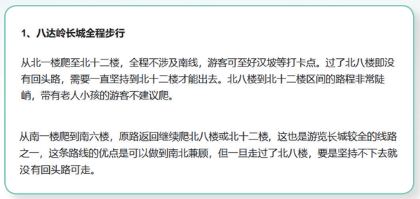
活动二：搜索研学路线
4．精准匹配路线信息
要想让搜索结果与我们所需的路线信息高度一致，可以尝试对关键词加上双引号的方式进行精准匹配搜索。

Slide 16
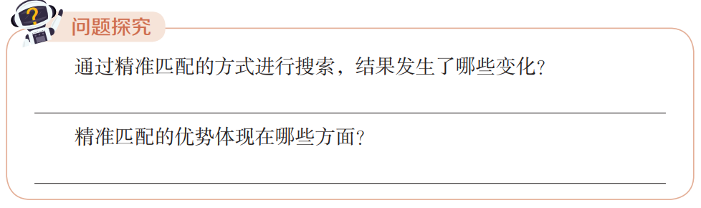
活动二：搜索研学路线

Slide 17

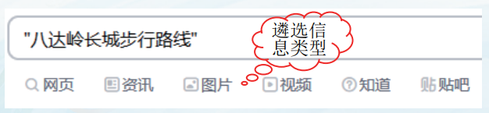
活动三：遴选研学路线
1．遴选研学路线图片
为了更好地呈现北长城的研学路线，使用文字的方式表述还不够形象具体。可以尝试使用分类遴选的方式从搜索结果中遴选出步行路线图片。

Slide 18
活动三：遴选研学路线
2．细化遴选条件
为了获取更大尺寸的八达岭长城步行路线的图片，还可以通过选择图片的尺寸大小来遴选图片，通过此举遴选出更加适合的图片。

Slide 19
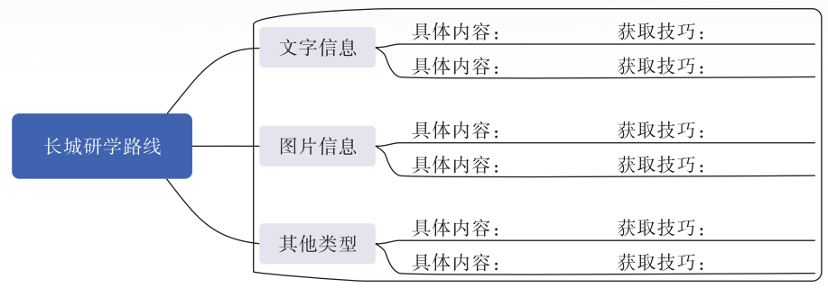
活动三：遴选研学路线
3．记录搜索结果
经过关键词搜索、细化搜索条件、分类别遴选后，可以快速而精准地获取到八达岭长城的研学路线信息，请将搜索结果记录下来，分享给同学们使用。

Slide 20
项目 1 获取长城研学路线
检测评价

Slide 21

① 传统的信息获取方式有：________、________、________、________等，使用搜索引擎获取信息的优势主要体现在：_______________________。
试一试
② 为了提高搜索引擎的搜索效率常用的方法有：

Slide 22
③ 选择正确的答案填空：
搜索引擎好比一个为人们提供服务的图书馆，而信息好比是其中的图书。采购人员通过被称作________的工具将网络信息收录到仓库中；图书管理人员根据________为各种信息分类，存放到“货架”上，并生成类似目录的________。销售人员根据顾客的需求，通过索引查找到信息并提供给顾客。
A.网络爬虫 B.关键词 C.索引
试一试

Slide 23



请对你本课学习效果进行合理评价：
① 我知道根据不同的需求选择不同的信息获取方式
② 我能熟练的掌握搜索引擎的使用方法。
③ 除了搜索引擎，我还会使用其他的互联网信息获取工具。
评一评

Slide 24
项目 1 获取长城研学路线
素养提升

Slide 25

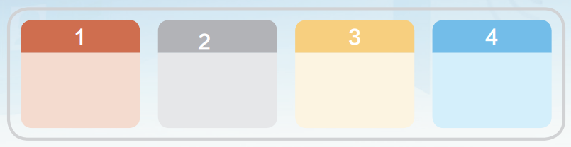

小结
请根据本项目的学习内容，梳理提高搜索效率的方法有哪些？

Slide 26

提升
学以致用，请利用互联网工具获取搜索引擎的工作原理，并将其记录下来，与同学一起交流分享。

Slide 27
项目 1 获取长城研学路线
拓展活动

Slide 28


课外活动
请尝试使用短视频等工具搜索北京八达岭长城的研学攻略，将其过程和结果记录下来。
尝试使用多种工具配合使用来提高信息获取的效率，并在实践应用的基础上总结互联网信息获取的流程和方法。

Slide 29

义务教育《信息科技》七年级上册
第2单元 互联网助力长城研学
项目 1 获取长城研学路线
用所学知识
去探索未知世界吧！

